Slide 1
Module 1
Inleiding tot Migrant Community Mediation
This project has been funded with support from the European Commission. This publication [communication] reflects the views only of the author, and the Commission cannot be held responsible for any use which may be made of the information contained therein 2019-1-SE01-KA204-060535

Slide 2
Welkom bij Module 1 van de online cursus Migrant Community Mediation
In deze module leren we:
Wat is een Migrant Community Mediator? De kracht van peer support
Migrant Community Mediators ontmoeten en succesverhalen horen
Belemmeringen en uitdagingen waarmee statushouders en nieuwkomers worden geconfronteerd (taal, familie, gemeenschap, vestiging)
Uitdagingen waarmee een Migrant Community Mediator te maken kan krijgen
Diversiteit, gelijkheid en inclusie begrijpen

Slide 3
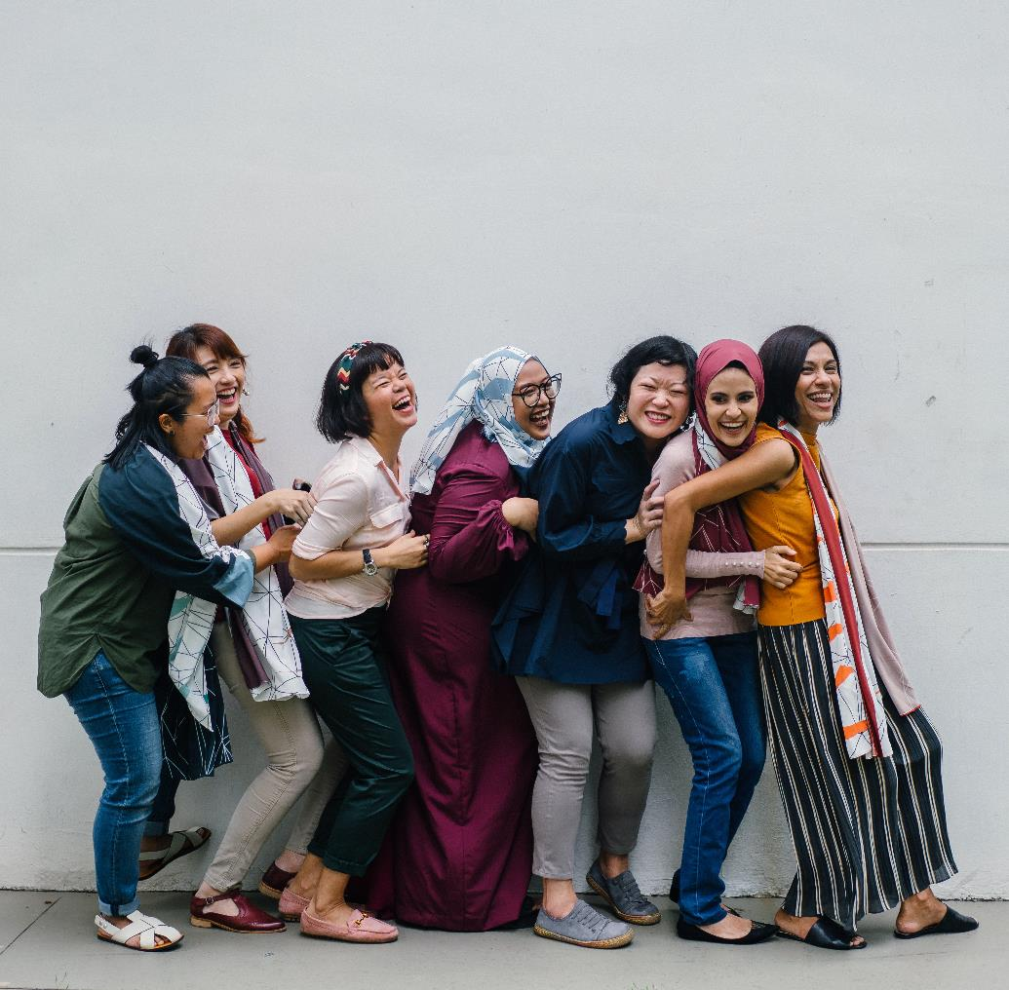
“De mediator tussen hoofd en handen moet het hart zijn!”
― Thea von Harbou, Metropolis

Slide 4
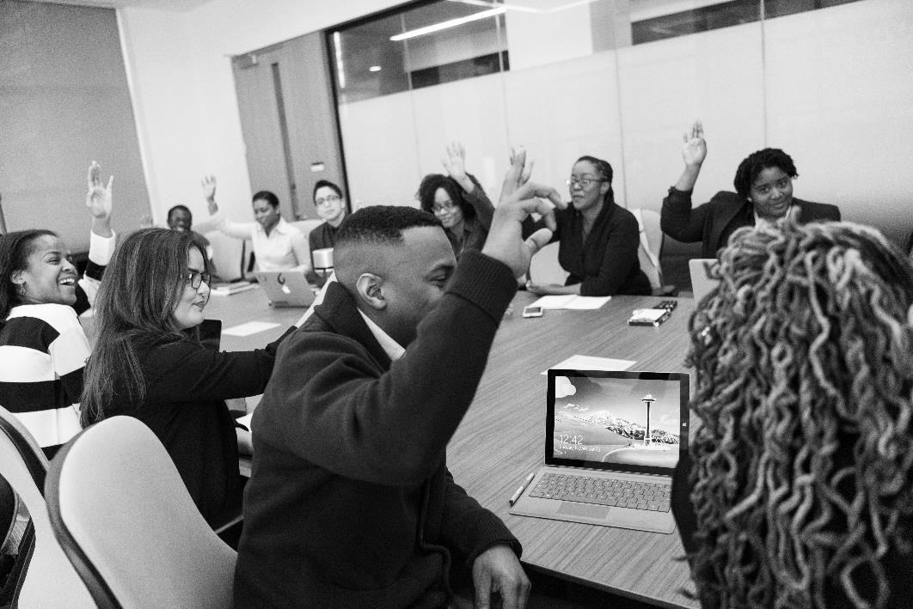
Wie heeft baat bij deze module?
Leerkrachten en maatschappelijke begeleiders zullen in staat worden gesteld om bemiddelingseducatie voor nieuwkomers te integreren in de activiteiten van hun organisatie en in de opleidingen die momenteel aan nieuwkomers en statushouders worden aangeboden
Nieuwkomers en statushouders

Slide 5
Waarom deze module volgen?
INLEIDING TOT BEMIDDELING
Maak kennis met de kracht en het potentieel van Migrant Community Mediation
KENNIS
Leiderschaps- en belangenbehartigings-vaardigheden voor de ontwikkeling van sterke, positieve en rechtvaardige gemeenschappen
STRATEGIE
Veranderingen bewerkstelligen - strategieën en nieuwe benaderingen voor gemeenschaps-bemiddeling en actieve inclusie (HOE)
COMMUNICATIE EN MEDIA
Hulpmiddelen en vaardigheden om een geïnformeerde stem te worden in debatten in de media en bij de ontwikkeling van beleid en programmering
FINANCIERINGS-MODELLEN
Overheids- en gemeenschaps-investeringen mobiliseren, middelen aantrekken

Slide 6
Onze context... Migratie in de EU
De EU is een immigratieregio en zal dat ook blijven. De Europese gemeenschappen zijn samengesteld uit verschillende etnische, culturele en religieuze groepen. De rechten van minderheden worden beschermd door het Handvest van de grondrechten en diversiteit wordt gevierd als een toegevoegde waarde voor open en democratische samenlevingen.
DE RECHTEN VAN VLUCHTELINGEN EN NIEUWKOMERS
Vluchtelingen en migranten hebben volgens het internationaal recht en mensenrechtenprincipes recht op bescherming. Zelfredzaamheid en integratie zijn van cruciaal belang om hen bescherming te bieden en om aanvaard te worden door en bij te dragen tot de gastsamenlevingen.

Slide 7
De Migrant
Community Mediator

Slide 8

Mediation (bemiddeling) begrijpen
Per definitie staat de bemiddelaar "in het midden", een brug tussen de partijen, hetzij face-to-face (een bemiddelings-bijeenkomst) of op afstand (pendel-bemiddeling tussen de ene partij en de andere).
Een formele definitie - bemiddeling is een onderhandeling die wordt gefaciliteerd door een derde partij.

Slide 9
Begrip voor anderen: Empathie
Empathie is het vermogen om de gevoelens en emoties van een ander te begrijpen en te delen. Het is essentieel voor het opbouwen van goede relaties. Uit het onderzoek blijkt dat empathie deels aangeboren en deels aangeleerd is. Iedereen kan zich hierin blijven verbeteren. Hier zijn acht manieren om je eigen empathie te versterken, die nuttig zullen worden op je informele bemiddelingstraject:
1. Daag jezelf uit. Onderneem uitdagende ervaringen die je buiten je comfortzone duwen. Leer bijvoorbeeld een nieuwe vaardigheid, zoals een muziekinstrument, hobby, of vreemde taal. Ontwikkel een nieuwe beroepscompetentie. Door dit soort dingen te doen leer je hoe het voelt om niet alles te weten of kunnen, een belangrijke bevorderaar van empathie.
2. Ga uit je gebruikelijke omgeving. Reis, vooral naar nieuwe plaatsen en culturen. Het geeft je een betere waardering voor anderen.
3. Zoek feedback. Vraag feedback over je relatievaardigheden (bv. luisteren) aan familie, vrienden en collega's - en neem dan regelmatig contact met ze op om te zien hoe het met je gaat.

Slide 10
Begrip voor anderen: Empathie
4. Onderzoek het hart, niet alleen het hoofd. Lees literatuur die persoonlijke relaties en emoties onderzoekt. Het is aangetoond dat dit het inlevingsvermogen van jonge artsen verbetert.
5. Leef je in de belevingswereld van iemand anders in. Praat met anderen over hoe ze hun leven ervaren - over hun problemen en zorgen en hoe ze ervaringen waarnamen die jullie beiden deelden.
6. Onderzoek je vooroordelen. We hebben allemaal verborgen (en soms niet-zo-verborgen) vooroordelen die ons vermogen om te luisteren en ons in te leven belemmeren. Deze zijn vaak gecentreerd rond zichtbare factoren zoals leeftijd, huidskleur, en geslacht. Denk je dat je geen vooroordelen hebt? Denk dan nog maar eens - die hebben we allemaal.
7. Cultiveer je nieuwsgierigheid. Wat kun je leren van een jonge collega die nog "onervaren" is? Wat kun je leren van een cliënt die je als "beperkt" beschouwt? Nieuwsgierige mensen stellen veel vragen (punt 8), waardoor ze een sterker begrip ontwikkelen van de mensen om hen heen.
8. Stel betere vragen. Neem drie of vier doordachte, zelfs provocerende vragen mee naar elk gesprek dat je met cliënten of collega's hebt.

Slide 11
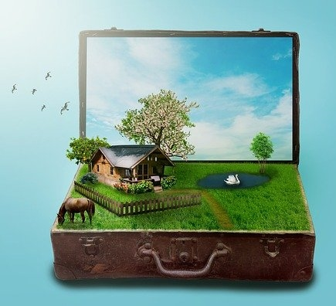
Migratie begrijpen
Migratie is de beweging van mensen van de ene plaats naar de andere, en kan zowel tijdelijk als permanent zijn. De oorzaken kunnen persoonlijke en/of professionele factoren zijn, zoals:
de wens om in een ander land te werken of te studeren
een noodzaak om weg te gaan uit een gevaarlijke of uitdagende omgeving
een economische noodzaak om werk te vinden

Slide 12
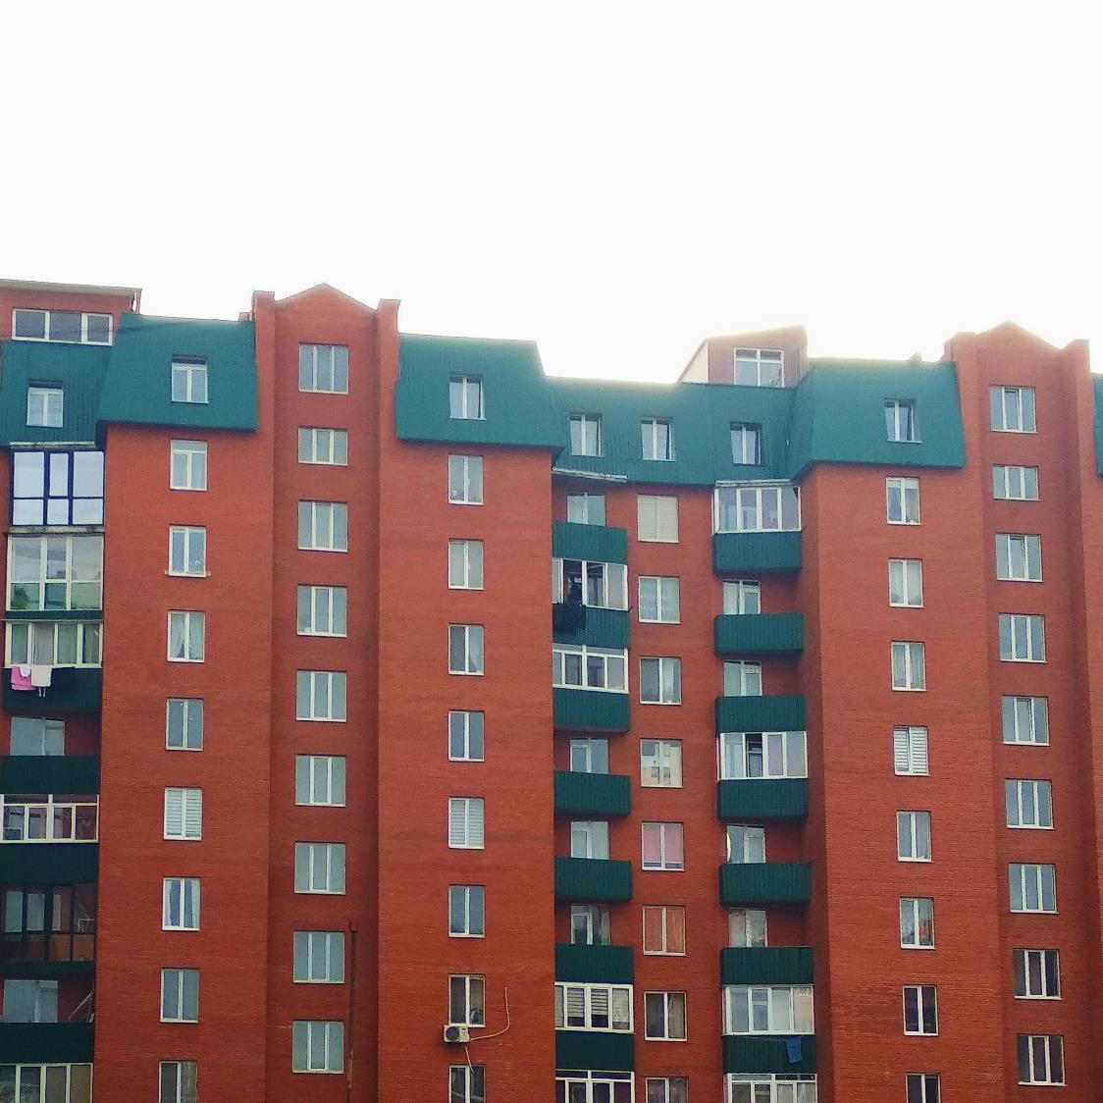
Gemeenschap begrijpen
Gemeenschap is een verenigd geheel van individuen, zoals:
mensen met gemeenschappelijke interesses die in een bepaald gebied wonen
een groep mensen met een gemeenschappelijk kenmerk of belang die samenleven in een grotere samenleving

Slide 13
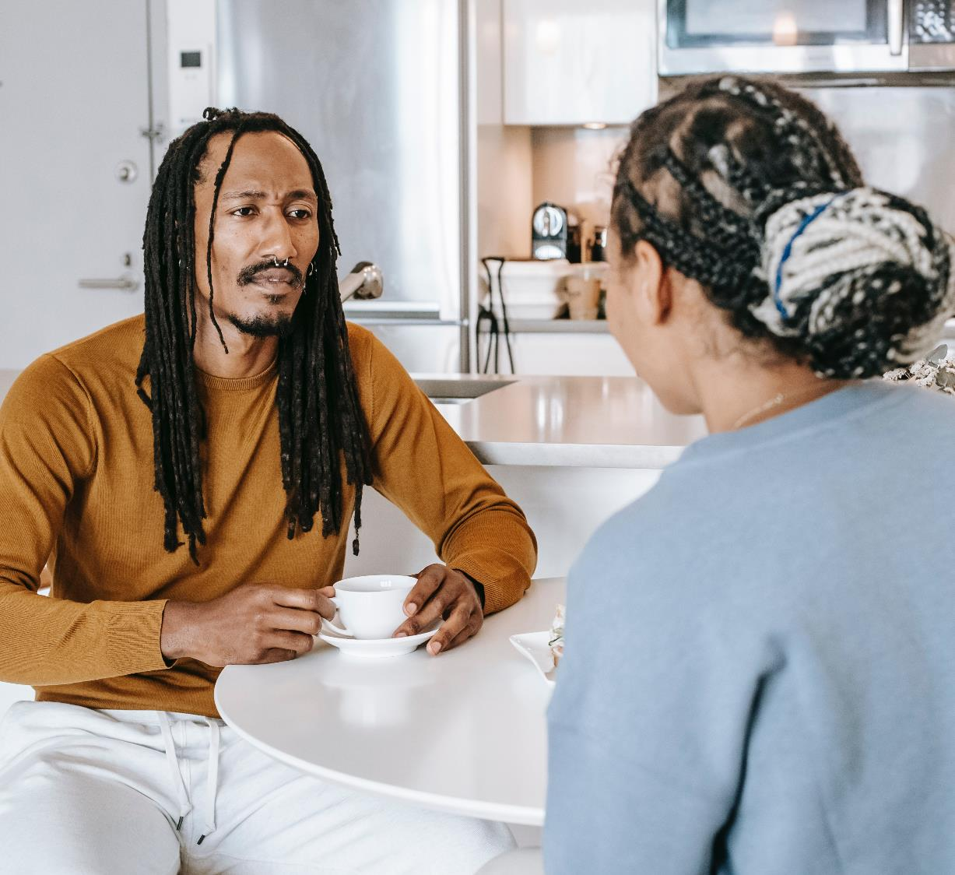
Mediator
In de context van dit project is de Migrant Community Mediator niet iemand die per se juridische bemiddeling biedt, maar eerder een informeel proces van onderhandeling, steun, overleg met de betrokken partijen, en in het algemeen van COMMUNICATIE.

Slide 14
De Migrant Community Mediator
Is iemand die zich als nieuwkomer identificeert en bemiddelt in een situatie, relatie of communicatie tussen andere personen die zich als nieuwkomer identificeren, of tussen nieuwkomers en autochtonen, met als doel voor de betrokken partijen de best mogelijke oplossing te vinden.
De Migrant Community Mediator:
kan afkomstig zijn van de groep(en) die behoefte heeft of hebben aan bemiddeling (interne bemiddelaar)
kan extern zijn van de groep(en) die bemiddeling nodig heeft/hebben (externe bemiddelaar)
is iemand die het vertrouwen van de gemeenschap heeft

Slide 15
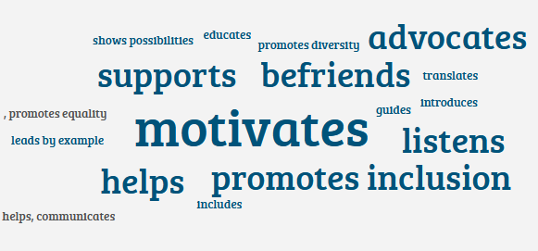
De taakomschrijving van een migrant community mediator
Een Migrant Community Mediator is iemand die sommige of al deze dingen doet voor nieuwkomers, statushouders, en nieuwe gemeenschappen:
helpt, communiceert, luistert, belangen behartigt op verschillende niveaus in de samenleving, bevordert gelijkheid, diversiteit en inclusie, geeft leiding, geeft het
goede voorbeeld, motiveert, laat zien dat het mogelijk is succesvol te zijn als nieuwkomer, informeert, steunt, sluit vriendschap.

Slide 16
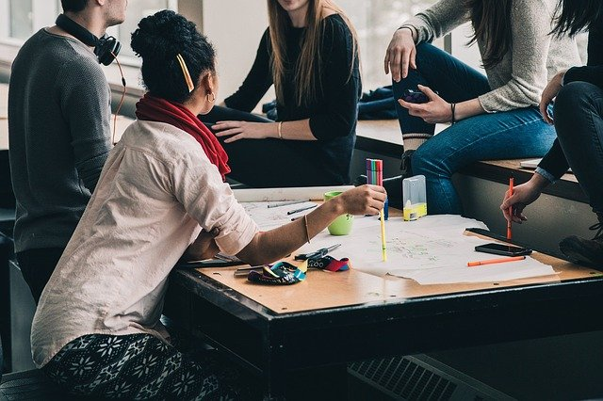
Inzet van migrant community mediation
Migrant Community Mediation stelt nieuwkomers in staat hun mede-nieuwkomers en hun gemeenschap steun te bieden, door onpartijdig te overleggen en onderhandelen over een bepaalde kwestie, of een doel.
Door deze methode te gebruiken is het voor alle betrokkenen makkelijker om het probleem vast te stellen, de mogelijkheden uit te werken, en tot een oplossing te komen.

Slide 17
STEL JE VOOR
Een gezin van nieuwkomers vestigt zich in een nieuwe gemeenschap
Er is een Migrant Community Mediator om hen te verwelkomen
Hij/zij werkt nauw samen met het plaatselijke gemeenschapscentrum om hun oriëntatiedag te organiseren
De bemiddelaar organiseert de oriëntatie, zodat het gezin vertegenwoordigers van hun buurt, school, gemeenschapscentrum kan ontmoeten
Het gezin ervaart geen weerstand van de gastgemeenschap
De gemeenschap lijkt geen negatief beeld te hebben van nieuwkomers
Iedereen viert door „Imagine all the people Livin' life in peace” van John Lennon te zingen ☺
Dit is vast te danken aan het werk van de Mediator in HET BESTRIJDEN VAN HET NEGATIEVE BEELD VAN NIEUWKOMERS

Slide 18

CASE STUDY - HET BESTRIJDEN VAN HET NEGATIEVE BEELD VAN NIEUWKOMERS
Outside Multicultural Magazine (https://outsidemagazine.ie) is een online tijdschrift met als doel een online ruimte te bieden, waar integratie, multiculturalisme en diversiteit worden ondersteund. Het bevat video's en bijdragen van auteurs met verschillende achtergronden. Ze behandelen alle aspecten van integratie en een breed aanbod van onderwerpen uit het dagelijks leven. Het werd opgericht door twee personen, expats, die vanuit Bosnië en Herzegovina naar Ierland zijn verhuisd.
Outside laat zien hoe het is voor ontheemden, voor mensen die uit hun omgeving raken. Ze laten zien wat het betekent om deze identiteit te aanvaarden en ervan te houden, om het te haten, om van buiten te komen. Ze ontdekken wat de 'buitenstaanders' over het leven te zeggen hebben, ongeacht wat ze als hun thuis definiëren en wat hun geografische locatie op dit moment is.

Slide 19


READ:
Hoe Outside Multicultural Magazine 'zachtjes' commuiceert.
Click here
„We all should know that we live on the planet Earth, “Together”, all the time and our different cultures, look, skin, clothes, religion is our treasure. If you talk to someone from another continent you will recognise the same problems, same needs, same wishes as you have. If we meet a migrant or someone different in our city, let’s think what reason they had to come miles and miles to another country.
We should be aware that negative narrative, ignoring new cultures or religions, not giving a chance for inclusion can in the end lead to violence. We should know who we are, hold on to that and respect that, then start learning about new religions, cultures in our communities. Also, give a chance to others to show their story and give a chance to show that they are friendly and as good as we are all. Most importantly, do not generalise, there is a bit of good and bad in all of us.”
Vedran Ivandic, Co-Founder, Outside Multicultural Magazine

Slide 20
Waarom zou je een Migrant Community Mediator willen worden?

Slide 21

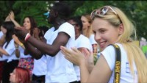
Watch and learn
Click to view
Ik, als nieuwkomer, wilde iets terugdoen voor Ierland en mijn gemeenschap. Om dat te doen, hebben we besloten een internationaal project op te zetten over integratie en het samenbrengen van gemeenschappen. Het belangrijkste doel van deze internationale jongerenuitwisseling was duidelijk te maken dat migranten niet misbruikt moeten worden, maar in plaats daarvan begrepen en gesteund”
Kelvin Akpaloo, Ierse jeugdleider en een van de auteurs van dit project

Slide 22
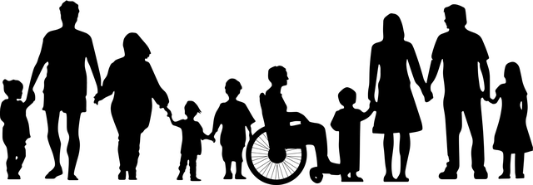
Migrant Community Mediator zijn betekent dat je een actief burger bent
Actief burgerschap is een term die gebruikt wordt om de betrokkenheid van individuen bij het openbare leven te beschrijven
Actieve burgers zijn mensen die verandering teweegbrengen en actief betrokken raken bij het leven in hun gemeenschap; ze pakken problemen aan en brengen verandering tot stand

Slide 23
Actief burgerschap - voordelen voor statushouders en nieuwkomers
Statushouders en nieuwkomers kunnen er veel baat bij hebben om actieve burgers in hun gemeenschappen te worden.
Ze kunnen de basis leggen voor vriendschappen met plaatselijke bewoners van de gemeenschap en henzelf in staat stellen changemakers te zijn die positieve acties ondernemen in hun nieuwe woonomgeving.
Door deel te nemen aan gemeenschaps-groepen leren statushouders en nieuwkomers meer over hun nieuw land, de plaatselijke bevolking en de gewoonten.

Slide 24
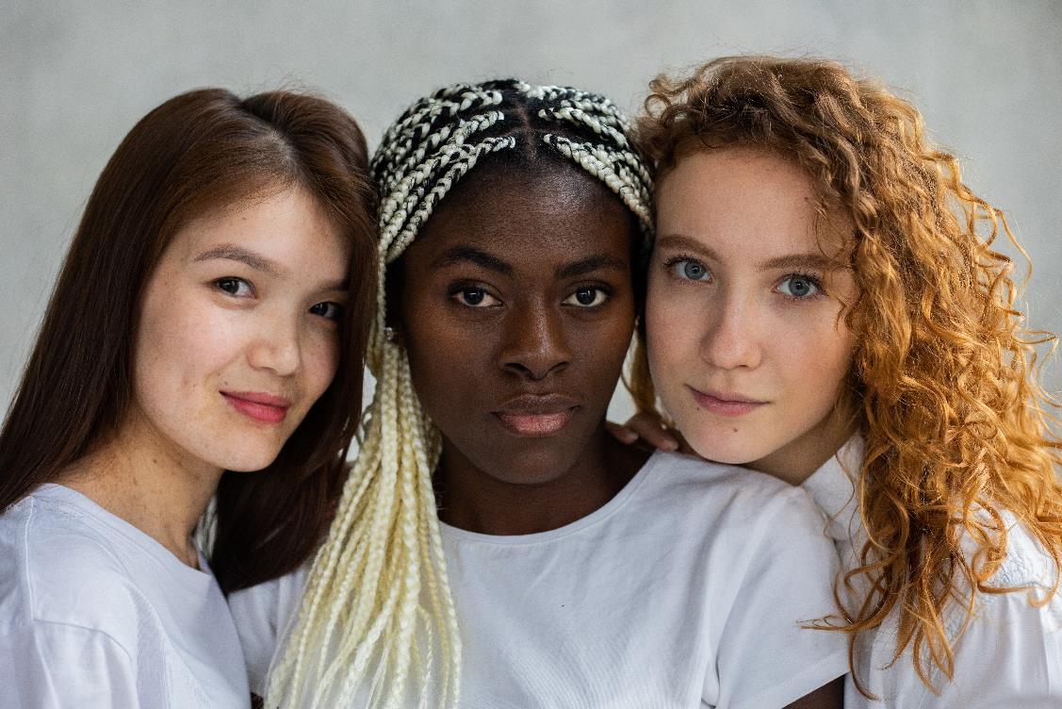
Actief burgerschap kan helpen om het "anders-zijn" te ontkrachten
Een focus op het "anders-zijn" van anderen kan voortkomen uit :
etnische/zichtbare verschillen tussen nieuwkomers en de bewoners van hun nieuwe leefomgeving
het label van statushouder / nieuwkomer negatief ervaren kan worden
behandeling door maatschappij / nieuwe omgeving
“Ongeacht onze verschillen, zijn we allemaal hetzelfde.”
- Marshal B Rosenberg, Amerikaans psycholoog

Slide 25
Actief burgerschap voor nieuwkomers
Voordelen voor gemeenschappen
Ze leren niet alleen nieuwkomers kennen en begrijpen, maar ook hebben ze baat bij de nieuwe vaardigheden, kennis en tradities die nieuwkomers uit hun herkomstland meebrengen.
De plaatselijke gemeenschappen kunnen er veel baat bij hebben als vluchtelingen en migranten als actieve burgers betrokken raken.

Slide 26
De kracht van peer support
Hoe is het om een nieuwkomer, een statushouder, een vluchteling te zijn? Wie weet het beter dan de mensen die het hebben meegemaakt. Daar komt de sterkste empathie vandaan en die geeft een bijzondere effectiviteit aan peer mediation.
Door eerder in dezelfde of een soortgelijke situatie te verkeren, bezitten Migrant Community Mediators waardevolle kennis en ervaring die hun steun nuttig en relevant maakt voor hun mede-nieuwkomers.
Als je andere nieuwkomers ziet die actief zijn in de samenleving, stimuleert en inspireert dat om in je nieuw land een vol en actief leven te leiden.
Inclusie hoeft geen langzaam proces te zijn. Door naar steun van groepsgenoten te grijpen, kunnen nieuwkomers sommige vaak langzame stappen versneld zetten, zodat ze zich eerder het gevoel hebben dat ze erbij horen en er toe doen.
EMPATHIE
KENNIS
EMPOWERMENT
INCLUSIE

Slide 27
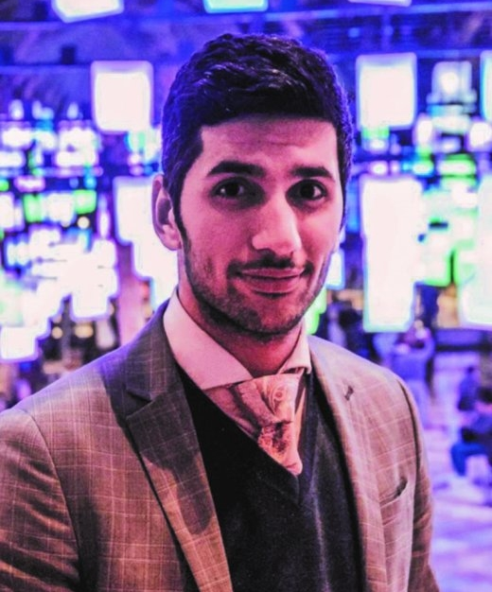
Ontmoet een paar Migrant Community Mediators en hoor hun succesverhalen
Hooman werd geboren in Iran, groeide op in Duitsland en woont en werkt nu in Nederland. Hij zet zich in voor het creëren van een inclusieve samenleving door en met nieuwkomers, zowel lokaal als mondiaal. Met dit doel begon hij in 2017 de sociale onderneming Society in Motion. Hier werkt een multidisciplinair team aan deze visie om nieuwkomers te empoweren via evenementen en festivals, sociale cohesie te bevorderen en gemeenten te adviseren over beleid.

Slide 28
Bij Society in Motion werkt een multidisciplinair team aan de visie van een inclusieve samenleving om nieuwkomers via evenementen en festivals mondiger te maken, de sociale cohesie te bevorderen en advies te geven over beleid en overheidsopdrachten uit te voeren.
Friesland blijft mijn thuisbasis. Lange tijd voelde ik me een beetje een tweederangs burger; altijd dat idee dat ik me steeds weer moest bewijzen. Pas in Friesland kon ik me voor het eerst dat gevoel kwijtraken. In Sneek, bijvoorbeeld, kreeg ik, nog onervaren, mijn eerste Mienskips project: Sneek Connect. Maar twintig jaar nadat ik zelf met mijn nieuwe bestaan worstelde, kom ik in asielzoekerscentra nog steeds mensen tegen met dezelfde problemen. Dat is wat me drijft.

Slide 29
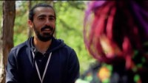
Filmpje: Voorbeeld van een resultaat van peer to peer bemiddeling
Hooman's initiatief 'New Faces' betrekt nieuwkomers met een vluchtelingenachtergrond als vrijwilligers bij Nederlandse festivals.
Vorig jaar lanceerde New Faces een toolkit met hulpmiddelen en tips voor festivals die vluchtelingen willen betrekken.

Slide 30
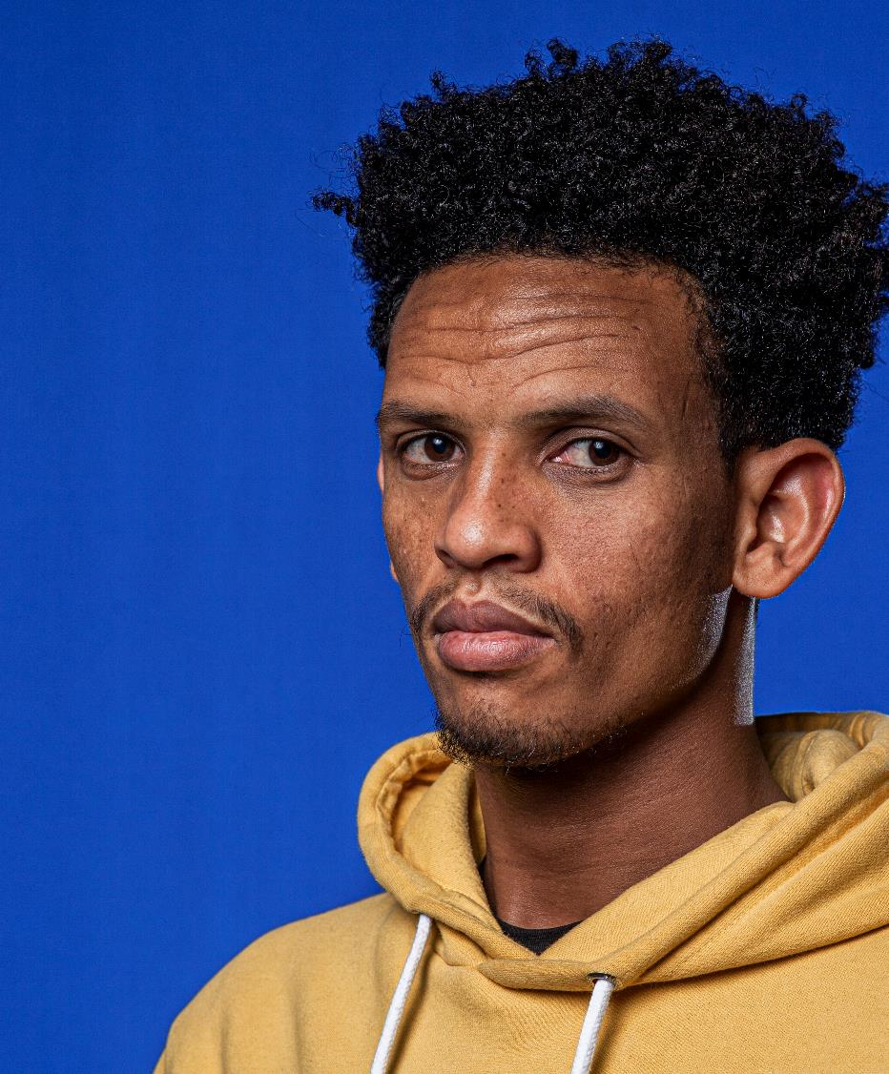
Ik ben nu ongeveer 6 jaar in Nederland. Ik kom uit Eritrea en kwam hier alleen. Sinds ik in Nederland ben, heb ik veel uitdagingen gehad. Het vinden van vrienden, werk en onderwijs. Dankzij een paar gepassioneerde mensen in Leeuwarden heb ik stappen kunnen zetten. In oktober 2017 ontmoette ik Kevin en we zijn vrienden. Hij is anders dan andere buddies. Hij ondersteunt me niet alleen met taal. We doen veel meer samen. Ik ga op bezoek bij zijn ouders, eet bij zijn grootouders en praat met zijn vrienden. Dit is belangrijk, dat mensen die iets voor nieuwkomers willen doen méér doen dan alleen wat in hun takenpakket staat.
Daniel

Slide 31
Activiteit
Maak gebruik van de Diversity Wheel van Johns Hopkins University om diverse groepen in je gemeenschap in beeld te brengen
Het Diversiteitswiel is een nuttig hulpmiddel om de wij vs zij mentaliteit te overwinnen. Gebruik het om te helpen een gemeenschappelijke basis te vinden tussen uiteenlopende groepen.

Slide 32
Het midden van het wiel toont interne kenmerken die meestal het meest blijvend of zichtbaar zijn.
De buitenkant van het wiel toont kenmerken die opgedaan worden en in de loop van een leven veranderen.
De combinaties van al deze kenmerken beïnvloeden onze waarden, overtuigingen, gedrag, ervaringen en verwachtingen, en maken ons allemaal uniek als individu.

Slide 33
Bestudeer het wiel.
Reflecteer: hoe flexibel denk je dat de eigenschappen van de buitenkant van het wiel zijn? Kunnen mensen deze beïnvloeden en makkelijk veranderen? Zouden ze dat moeten willen?
Hoe zit het met de eigenschappen aan de binnenkant van het wiel?
Hoe divers is je gemeenschap als je ze bekijkt vanuit het perspectief van dit wiel?
Hoe accepterend ben je over alle verschillen en verschillende combinaties die uit het perspectief van dit wiel voortkomen?
Is je gemeenschap flexibel en accepterend over dezelfde eigenschappen?
Diversity Wheel
Hoe gebruik je het?

Slide 34
Belemmeringen en uitdagingen waarmee nieuwkomers te maken krijgen

Slide 35
De meest voorkomende belemmeringen en uitdagingen voor nieuwkomers
Als de moedertaal van de migrant verschilt van de taal van het nieuwe land, verloopt de communicatie moeizaam, zowel mondeling als schriftelijk. Soms zijn er zelfs bij dezelfde taal verschillen en moeilijkheden.
Dit beïnvloedt elk aspect van het leven.
Voor sommigen is het een uitdaging om het gezin bij elkaar te houden, voor sommigen vormt het opvoeden van kinderen in een nieuwe, onbekende cultuur een hindernis, voor sommigen is het stichten van een nieuw gezin de volgende natuurlijke stap die door hun nieuwe situatie uitgesteld wordt.
Het gevoel erbij te horen hebben is heel belangrijk voor een normaal sociaal leven en geluk. In de gemeenschap opgenomen worden, vrienden verwerven, een gelijkwaardig lid van de samenleving worden is niet makkelijk, vooral niet als er een combinatie van andere belemmeringen is.
Wonen, werk en je vestigen zijn allemaal moeilijke taken voor vluchtelingen en migranten. Kan verder beïnvloed worden door een mix van omstandigheden, bijvoorbeeld:
- Wettelijke belemmeringen voor werk en wonen
- Verschillen in kwalificaties
- Gebrek aan connecties en netwerken
Taal
Familie
Gemeenschap
Werken en wonen

Slide 36

WAAR HEBBEN WE HET OVER?
Onderhandelingsbelemmeringen zijn de contextuele elementen die verhinderen dat een onderhandeling of dialoog plaatsvindt of slaagt. Als men deze kent voordat de onderhandeling plaatsvindt, kan men
Zichzelf en de andere partijen beter voorbereiden op de onderhandelingen (rijpheid)
Zijn onderhandelingsstrategie vóór en tijdens de bespreking aanpassen
Anticipeer op factoren die de overeenkomst kunnen verzwakken wanneer zij eenmaal is bereikt
Het is op basis van de analyse van de onderwerpen, de actoren, hun belangen en de mogelijkheden om meningsverschillen uit het verleden op te lossen dat de belemmeringen voor onderhandelingen kunnen worden geïdentificeerd (deze stap maakt dus deel uit van het voorbereidende werk na de individuele gesprekken!). Zijn de partijen klaar voor een overeenkomst? Is dit het juiste moment om een onderhandeling in te leiden? Waar moet ik als bemiddelaar voor de migrantengemeenschap aan werken voordat ik de partijen uitnodig voor een dialoog? En moet ik gewoon niets doen, omdat er in deze context te veel barrières zijn?

Slide 37
WORDEN OVER HET ALGEMEEN IN DRIE CATEGORIEËN INGEDEELD:
Tactische of strategische belemmeringen: wanneer onderhandelingen vanuit het standpunt van de partijen tactisch of strategisch niet de beste optie lijken. | Dialoog = opgeven: door aan te geven dat u bereid bent tot dialoog, geeft u het beeld van een "zachte" onderhandelaar. Machtsasymmetrie: De machtigsten denken dat ze anders winnen, de zwakkeren denken dat ze genaaid worden... Geen potentiële ruimte voor overeenkomst: Waarom onderhandelen als je perceptie is dat er geen ruimte is voor overeenstemming, je geeft een negatief beeld, het kan onrealistische verwachtingen stimuleren. Geen enkele "partner" is in staat (in staat of bereid) om een overeenkomst te baseren of uit te voeren.
Psychologische belemmeringen houden verband met percepties of emoties en tonen aan dat onderhandelen een "interactief sociaal proces" is. Zij omvatten | Niet-erkenning van de ander; discussies geven legitimiteit Het bereiken van een overeenkomst is niet altijd het belangrijkste: "het is mijn recht", een kwestie van rechtvaardigheid, waarover niet te onderhandelen valt. Polarisatie: in langdurige conflicten kunnen stereotypen de overhand krijgen, waarbij elke partij de andere als onherstelbaar beschouwt. De dynamiek van de wederkerige escalatie: met een hit, een hit terug, wordt de relatieve winst van het grootste belang (ik moet meer verdienen dan jij, wat ik ook win).
Structurele, of institutionele, belemmeringen weerspiegelen de "context waarin het conflict en de onderhandeling plaatsvinden" en hebben voornamelijk betrekking op de instellingen die belast zijn met het voeren van de onderhandeling. | De achterban is verdeeld: binnen uw groep kan verzet ontstaan als u verzoenend overkomt. Politieke/fysieke kanalen zijn gesloten: geen mogelijkheid om te onderhandelen De partijen zien de "ander" als een uniform blok (het stadhuis, gemeente Y), in plaats van als een veelheid van actoren (mensen) en potentiële partners.
De belemmeringen voor onderhandeling

Slide 38
Je kunt helpen door:
Als Migrant Community Mediator zijn de eerder genoemde hindernissen de gebieden waarop je hulp heel vaak nodig zou zijn.
Om te helpen kun je vertalen / tolken en je mede-nieuwkomers bij vergaderingen begeleiden, hen ondersteunen met telefoongesprekken, hen de taal leren
Meer informatie vinden over betrouwbare kinderopvang, gezinsondersteuning
Help ze vrienden te maken, stel ze voor aan de leden van je gemeenschap
Verwijzen naar actuele informatie en instellingen over wonen, werk en andere punten die ze nodig kunnen hebben

Slide 39
Laten we wat dieper ingaan op enkele van de meest invloedrijke belemmeringen

Slide 40
Psychologische belemmeringen die te maken hebben met percepties of emoties
Psychologische belemmeringen zijn overtuigingen die iemand over zichzelf heeft over zijn kunnen, mogelijkheden, zelfwaarde... ze kunnen ongezonde of misschien onjuiste denkpatronen genoemd worden.
Sociale belemmeringen zijn toegangsbarrières die ontstaan door de cultuur van de gemeenschap, namelijk het gedrag van de mensen tegenover nieuwkomers of andere mensen in het algemeen.

Slide 41
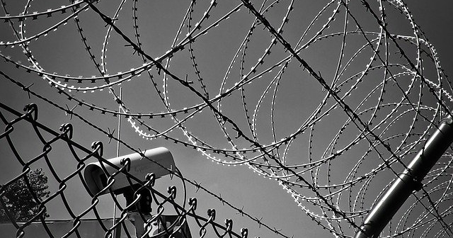
Ontwikkeling van sociaal-psychologische belemmeringen
“Het verleden is nooit waar je denkt het te hebben achtergelaten.”
― Katherine Anne Porter

Slide 42
De redenen achter de sociaal-psychologische belemmeringen
Hardnekkige conflicten hebben een ingrijpend effect op het individuele en collectieve leven in de getroffen gemeenschappen.
Mensen in de samenleving die onder moeilijke omstandigheden van inter-sociëtair conflict leven ondervinden ernstige voortdurende negatieve psychologische gevolgen.
Bovendien rusten deze processen op een fundament van gedeelde emoties, dat nog een andere krachtige drijfveer toevoegt aan de werking van de barrières¹
¹The nature of socio-psychological barriers to peaceful conflict resolution and ways to overcome them, Daniel Bar-Tal & Eran Halperin, conflict & communication online, Vol. 12, No. 2, 2013

Slide 43
Bevriezing: Manifestatie van de Psychologische Belemmering
De toestand van BEVRIEZING komt tot uiting in een voortdurend geloof in algemeen aanvaarde maatschappelijke overtuigingen die het conflict ondersteunen, een onwil om naar alternatieve informatie te zoeken en weerstand tegen goed onderbouwde argumenten die deze standpunten in twijfel trekken (Kruglanski, 2004;Kruglanski & Webster, 1996; Kunda, 1990).
Bevriezing draagt bij tot belemmeringen en is een vorm van hindernis, die ervaren wordt door mensen met levenservaringen vol conflicten, zoals oorlog.

Slide 44
Ontvriezen: Motivatie creëren
Overwin de psychologische belemmeringen die een verandering verhinderen
Her-evalueren van vastgehouden overtuigingen en attitudes
Op zoek gaan naar nieuwe informatie en ideeën
Accepteer de nieuwe alternatieven
1
2
3

Slide 45
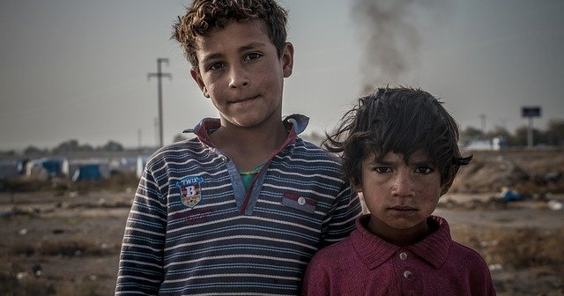
Activiteit 2:
Lees het artikel
Lees het artikel voor een beter begrip van de obstakels waarmee vluchtelingen en statushouders te maken krijgen: https://epimonia.com/blogs/news/challenges-refugees-face

Slide 46
Uitdagingen waarmee de Migrant Community Mediator geconfronteerd kan worden

Slide 47
Geld
Ruimte
Tijd
5 Belangrijkste Uitdagingen
Middelen
Wederzijds vertrouwen
"Nieuwkomer als slachtoffer" narratief
Toegang tot informatie
Persoonlijke grenzen stellen
Dit zijn de 5 belangrijkste uitdagingen waarmee de Migrant Community Mediator te maken kan krijgen bij het doen van bemiddelingswerk:
Middelen - het kan een uitdaging zijn om tijd, ruimte en geld te vinden voor sommige van de activiteiten. De meeste mediators zoeken naar eenvoudige oplossingen als samenkomen met hun cliënten in openbare en gratis, geschikte ruimten, of voor een deel van het werk naar lokalen van instellingen gaan. Bemiddeling hoeft geen duur proces te zijn, want het meeste komt neer op communicatie. Maar wanneer de activiteiten toch kosten met zich meebrengen, slagen sommige mediators erin om subsidies en financiering te zoeken door zich tot instellingen en NGO's te wenden. Efficiënt omgaan met tijd is ook belangrijk.

Slide 48
Geld
Ruimte
Tijd
5 Belangrijkste Uitdagingen
Middelen
Wederzijds vertrouwen
"Nieuwkomer als slachtoffer" narratief
Toegang tot informatie
Persoonlijke grenzen stellen
Toegang tot informatie is niet altijd gemakkelijk. Sommige landen hebben informatiecentra voor de burger, ook ambassades en overheidsinstanties zijn goede bronnen
Wederzijds vertrouwen tussen alle partijen is niet altijd aanwezig in het begin
Persoonlijke grenzen stellen is belangrijk voor de bescherming van het eigen welzijn
Het “nieuwkomer als slachtoffer" narratief is helaas heel algemeen en kan voor mediators een sterke ontmoediger zijn om actie te ondernemen

Slide 49
Overwin en VERBIND!
De volgende Modules bereiden je voor op het overwinnen van hindernissen en het worden van een Migrant Community Mediator, maar hier alvast een paar tips:
Middelen: goed plannen, een actieplan maken, goed prioriteiten stellen om de beschikbare middelen zo goed mogelijk te verdelen, steun vinden, onderhandelen
Toegang tot informatie: Onderzoek, netwerk, doe vrijwilligerswerk, communiceer, vraag
Wederzijds vertrouwen: wees onpartijdig, laat emoties niet de overhand nemen, plan, lever, communiceer, respecteer
Persoonlijke grenzen stellen: Respecteer je tijd, het is ok om nee te zeggen, het is ok om te zeggen ik weet het niet
Negatieve verhalen over nieuwkomers worden het best bestreden door positieve verhalen, begin met je eigen positieve voorbeeld en wees actief

Slide 50
Diversiteit, gelijkheid en inclusie begrijpen

Slide 51
Diversiteit begrijpen
Definitie van diversiteit vanuit het Cambridge Dictionary: het feit dat veel verschillende soorten dingen of mensen deel uitmaken van iets
Definitie van diversiteit vanuit het Merriam-Webster: het hebben of samengesteld zijn uit verschillende elementen : verscheidenheid vooral : het opnemen van verschillende soorten mensen (zoals mensen van een verschillende afkomst of cultuur) in een groep of organisatie

Slide 52
Diversiteit van wat?
- In de context van migratie -
Etniciteit
Cultuur
Burgerschap
Meningen
Politiek
Afkomst
Ras
Voorkeuren
Bekwaamheden
Omstandigheden
Reacties
Persoonlijkheid
Oplossingen
Problemen

Slide 53
Gelijkheid begrijpen
Definitie van gelijkheid vanuit het Cambridge Dictionary: het recht van verschillende groepen mensen op een gelijke sociale positie en een gelijke behandeling
Definitie van gelijkheid van de Equality and Human Rights Commission: Bij gelijkheid gaat het erom dat ieder mens gelijke kansen krijgt om het beste uit zijn leven en zijn talenten te halen. Het is ook de overtuiging dat niemand slechtere levenskansen mag hebben vanwege de manier waarop hij geboren is, waar hij vandaan komt, wat hij gelooft, of omdat hij een beperking heeft. Gelijkheid erkent dat historisch gezien bepaalde groepen mensen met beschermde kenmerken zoals ras, beperking, geslacht en seksuele geaardheid discriminatie hebben ondervonden.

Slide 54
Activiteit: Ik en mijn identiteit
Gelijkheid waardig
Voor deze oefening heb je een pen en papier nodig
Leerresultaten: zelfbewustzijn, verschillende perspectieven waarderen, begrijpen hoe verschillende culturen ontstaan
Instructies:
  Zoek een vriend of een groep om deze oefening met je te doen
  Elke persoon moet een voorstelling van zichzelf tekenen ( een afbeelding van een persoon of een voorwerp dat je voorstelt)
  Ieder schrijft min. 5 belangrijke dingen over hemzelf/haarzelf op. Schrijf de meest relevante dingen dichter bij het midden van de afbeelding, de minder relevante kunnen wat verder weg van het midden staan
  Wissel nu elkaars beelden uit

Slide 55


Ik en mijn identiteit / Jij en je identiteit
familie
zekerheid
sport
gezondheid
liefde
vriendschap
liefde
politiek

Slide 56
Inclusie begrijpen
Inclusie wordt gezien als een universeel mensenrecht. Het doel van inclusie is alle mensen te omarmen, ongeacht huidskleur, geslacht, beperking, medische of andere behoefte. Het gaat erom gelijke toegang en kansen te geven en discriminatie en intolerantie uit te bannen (opheffen van obstakels). Het raakt alle aspecten van het openbare leven.
Sociale inclusie is het proces van verbetering van de voorwaarden waaronder individuen en groepen aan de samenleving deelnemen - verbetering van de mogelijkheden, kansen en waardigheid van mensen die op grond van hun identiteit achtergesteld zijn.

Slide 57
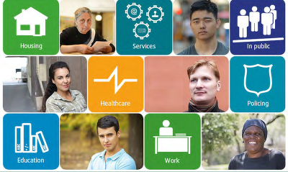

Activiteit
Dubbelklik op het plaatje om naar de volledige infographic te gaan
Bekijk de infographic https://fra.europa.eu/en/publications-and-resources/infographics/inclusion-experiences-immigrants-and-ethnic-minorities

Slide 58
Dingen die je kunt doen als Migrant Community Mediator
Hoe inclusief gedrag te oefenen?
Luister - het is niet gemakkelijk om een stem te hebben, je rol kan zijn dat je iemand helpt gehoord te worden door gewoon naar diegene te gaan luisteren
Denk na over de meningen van anderen - geef, voordat je een gesprek afrondt, ruimte aan iemand anders die een andere kijk op de dingen geeft. Doe dit door gewoon een vraag te stellen: "Heeft iemand nog andere ideeën of meningen? Het zou leuk zijn ze te horen!“
Kom op voor mensen - als je ziet dat iemand op een verkeerde manier behandeld wordt
Pas op voor vooroordelen - soms kun je zelfs onbewuste vooroordelen hebben, blijf je gedachten hierop controleren

Slide 59
Volgende Module 2: Leiderschaps- en belangenbehartigingsvaardigheden bij het ontwikkelen van sterke, positieve en rechtvaardige gemeenschappen
Gemeenschapsleiders nemen verantwoordelijkheid voor het welzijn en de verbetering van hun gemeenschappen. Migrant Community Mediators spelen een belangrijke rol in steeds diverser wordende gemeenschappen. In Module 2 laten we zien wat het betekent om een gemeenschapsleider te zijn en welke eigenschappen en belangenbehartigingsvaardigheden dat met zich meebrengt. We definiëren ook sterke, positieve en rechtvaardige gemeenschappen en tonen de stappen om als leider dit soort resultaten te bereiken.

Slide 60
Bedankt
Website: www.mcmproject.eu
Facebook: @mcmproject

